Slide 1
离散数学
华南理工大学
1

Slide 2
第 4 章 图
欧拉路和汉密尔顿路
第 4.5 节
2

Slide 3
目录
1
欧拉通路和回路
2
汉密尔顿通路和回路
3

Slide 4
欧拉通路和回路
4

Slide 5
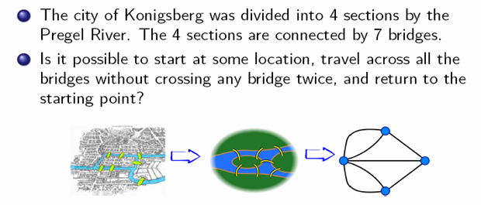
柯尼斯堡七桥问题
哥尼斯堡被普雷格尔支流分为 4 个部分。4 个路段由 7 座桥连接。
是否可以从某个位置出发，不经过任何一座桥两次，走遍所有的桥，然后回到起点？

Slide 6
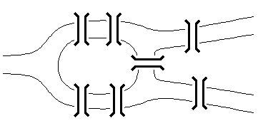
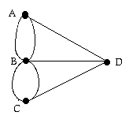
柯尼斯堡七桥问题
最初的问题
等效多图
瑞士数学家莱昂哈德-欧拉（Leonhard Euler）解决了这个问题。他的解决方案发表于 1736 年，可能是图论的首次应用。
欧拉利用多重图研究了这一问题。

Slide 7
欧拉电路
定义 1：
图 G 中的欧拉回路是包含图 G 每条边的简单回路。
G 中的欧拉通路是一条简单通路，包含 G 的每一条边。
没有解！

Slide 8
示例 1
图G1有一条欧拉回路，a,e,c,d,e,b,a。
a
b
e
d
c
G1

Slide 9
示例 1
a
b
e
d
c
G2
G2 没有欧拉回路。
G2 也没有欧拉通路。

Slide 10
示例 1
G3 没有欧拉回路。
G3有一条欧拉通路，a,c,d,e,b,d,a,b。
a
b
d
c
e
G3

Slide 11
必要条件和充分条件
对于判断一个图是否具有欧拉回路和通路，是存在一条规则的。
欧拉回路从顶点a开始，以a的一条边为终点，记作{a,b}。
边 {a, b} 则为 deg(a) 贡献了 1 度。
每当回路经过一个顶点时，都会对该顶点的度贡献 2，因为回路通过与该顶点相关的边进入，并通过另一条这样的边离开。

Slide 12
必要条件和充分条件
因此，deg(a) 一定是偶数，因为电路每次经过 a 时都会产生 2。
我们的结论是，如果一个连通图具有欧拉回路，那么每个顶点的度数必须是偶数。
因此，如果一个连通图具有欧拉回路，那么每个顶点的度数必须是偶数。
必要条件

Slide 13
必要条件和充分条件
欧拉通路存在的这一必要条件是否充分？
如果所有顶点的阶数都是偶数，那么连通多重图中是否存在欧拉回路？
通过构造给出证明。
假设 G 的每个顶点的度数都是偶数。
我们构造一条路径 {x₀, x₁}, {x₁, x₂} . . . , {x_{n−1}, x_{n}}，其中 x₀ = a 为任意起点。

Slide 14
b
a
d
f
c
e
它以一条形式为 {a, x} 的边在 a 处开始，以一条形式为 {y, a} 的边在 a 处结束。
每次路径经过偶数度顶点时，只使用一条边进入该顶点，
这样，离开顶点的路径至少还剩下一条边。

Slide 15
若使用了所有的边，就构建了欧拉回路。
否则，考虑从 G 中删除已使用的边和不与任何边相邻的顶点，得到子图 H。
当我们删除图中的 a、f、c、b、a 电路时，就会得到标为 H 的子图。

Slide 16
因为图 G 是连通图，所有图 H 和已删除的回路必有一个公共顶点，假设 w 是这样的公共顶点（此例图 G 中 c 是这个顶点）。
b
d
a
c
d
e
f
G
c
H
e

Slide 17
H 中每个顶点的度数都是偶数。
H 可能不连通。
从 w 开始，像在 G 中一样，选择尽可能长的边，在 H 中构建一条简单路径。
这条路径的终点必须是 w。
例如，c、d、e、c 是 H 中的一条路径。

Slide 18
b
将 H 中的回路与 G 中的原回路拼接成G 中的回路，在例图 G 中，我们就得到了欧拉回路 a, f, c, d, e, c, b, a。
a
d
c
d
e
f
c
G
H
e

Slide 19
继续这个过程，直到用完所有边。
由于图中的边数有限，该过程必然终止。
这样就产生了欧拉回路 。
如果连通多重图的顶点都具有偶数度，则该图具有欧拉回路。

Slide 20
定理 1：当且仅当连通多重图的每个顶点都具有偶数阶时，它才具有欧拉回路。
4 个奇数度顶点，它没有欧拉回路。

Slide 21
练习
1.连通且非多重的无向图 G 有一个欧拉回路当且仅当 G ( )
A) 只有一个奇数度节点
B) 只有两个奇数度节点
C) 只有三个奇数度节点
D) 没有奇数度节点
Notes:
已修改

Slide 22
练习
2.请从下图中找出一条欧拉通路：___________________________
Notes:
这图好像构成不了欧拉回路只能构造欧拉通路

Slide 23
示例 2
a
b
d
c
H1
H1 没有欧拉回路。
H1 也没有欧拉通路。

Slide 24
示例 2
b
a
g
f
c
e
d
H2
H2 有一个欧拉回路：
A、G、C、B、G、E、D、F、A

Slide 25
示例 2
c
d
a
b
H3
H3 没有欧拉回路。
H3 有一条欧拉通路：c, a, b, c, d, b

Slide 26
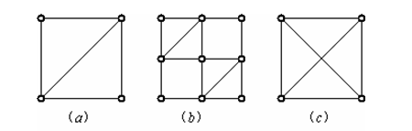
更多实例
(a) 和 (c) 没有欧拉回路。
(c) 没有欧拉通路。
(b) 既有欧拉回路，又有欧拉通路。

Slide 27
练习
3.在给出的图形中，哪个有欧拉回路？( )
A) B)
C) D)
Notes:
已修改

Slide 28
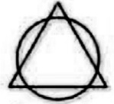

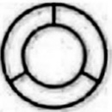
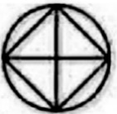
练习
4.在给出的图形中，哪个有欧拉回路？( )
A) B)
C) D)
Notes:
已修改

Slide 29
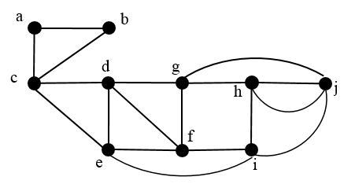
练习
5.图中__________ 是一个欧拉回路。

Slide 30
算法
算法 1 给出了在定理 1 前面的讨论中给出的寻找欧拉回路的构造过程。
该算法更精确地规定了程序的步骤。

Slide 31
算法 1 构建欧拉回路
欧拉程序（G：所有顶点有偶数度的连通多重图）
1: 回路 := 在 G 里选任一顶点开始，陆续加入边所形成的回到该顶点的回路 。
2: H := G，删除这条回路后的 G

Slide 32
算法 1 构建欧拉回路
3: 当 H 还有边时
开始
子回路 := 在既是 H 里的顶点也是 circuit 的边 的端点处开始的 H 里的一条回路 ；
  H := 删除子回路的边和所有孤立点之后的 H ;
  回路 := 在适当顶点上插入子回路后的回路；
结束{该回路是欧拉回路}。

Slide 33
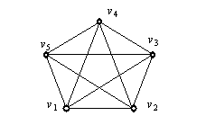
示例
G中的C1: v₁v₂v₃v₄v₅v₁
G中的C2-C1：v₁v₃v₅v₂v₄v₁
v1 是 C1 和 C2 的共享顶点。
欧拉回路是: v₁v₂v₃v₄v₅v₁v₃v₅v₂v₄v₁

Slide 34
示例 3
穆罕默德弯刀
每个顶点的度数都是偶数。
因此，我们可以使用算法 1 来求解其欧拉回路。
a
e
i
j
f
b
g
d
g
k
c
G

Slide 35
示例 3
a
e
i
j
f
G
H
b
h
d
g
k
c
1、G中的a，a, b, d, c, b, e, i, f, e。
2、H的d，d, g, h, j, i, h, k, g, f。
3、 a, b, d, g, h, j, i, h, k, g, f, d, c, b, e, i, f, e, a

Slide 36
定理 2：当且仅当一个连通多重图有两个奇数度顶点时，它有一条欧拉通路，但没有欧拉回路。
证明的主旨 ：
每当路径经过 a 时，路径对 a 的度数都有 1 的贡献。
末端顶点和起始顶点的度数都是奇数。

Slide 37
示例 4
a
b
d
c
G1
G1 包含两个奇数度的顶点，即 b 和 d。
欧拉路径：d、a、b、c、d、b

Slide 38
示例 4
g
f
a
e
b
G2
c
d
G2 包含两个奇数度的顶点，即 b 和 d。
欧拉路径：b、a、g、f、e、d、c、g、b、c、f、d

Slide 39
a
b
e
d
c
G3
G3 没有欧拉路径，因为它有六个奇数度的顶点。

Slide 40
4 个奇数度的顶点，它没有欧拉通路，这样的行程是不可能的。

Slide 41
欧拉通路的应用
中国邮差问题
如果邮递员能在图中找到一条欧拉路径，表示邮递员需要走过的街道，那么这条路径产生的路线会恰好穿过路线中的每条街道。
如果不存在欧拉通路，有些街道就必须多次穿越。

Slide 42
练习
6.当 n 为 ______（奇数/偶数）时，完全无向图 K_{n} 是欧拉图
Notes:
已修改

Slide 43
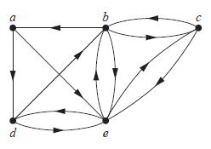
练习
7.确定所示有向图是否有欧拉回路。如果存在欧拉回路，请构建欧拉回路。如果不存在欧拉回路，请确定有向图是否有欧拉路径。
Notes:
已修改

Slide 44
汉密尔顿通路和回路
44

Slide 45
汉密尔顿通路
图 G 中的欧拉环路是包含 G 的每一条边的简单环路。
G 中的欧拉路径是一条简单路径，包含 G 的每一条边。
汉密尔顿回路是指刚好遍历 G 中每个顶点一次的回路。
汉密尔顿通路是一条正好遍历 G 中每个顶点一次的路径。 )

Slide 46
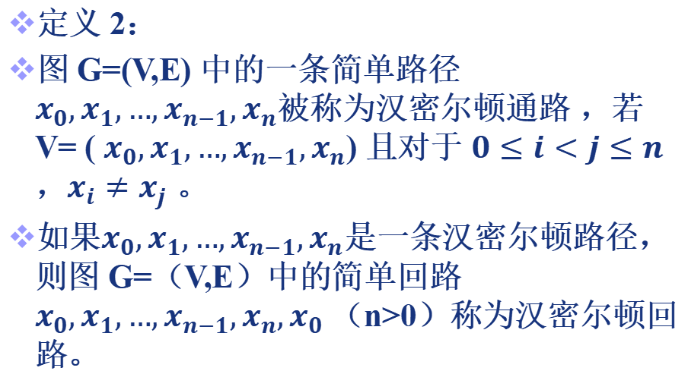
汉密尔顿通路
定义 2：
图 G=(V,E) 中的一条简单路径$x_{0},x_{1},…,x_{n−1},x_{n}$被称为汉密尔顿通路 ，若 V= ( $x_{0},x_{1},…,x_{n−1},x_{n}$) 且对于 $0≤i<j≤n$ ，$x_{i}≠x_{j}$ 。
如果$x_{0},x_{1},…,x_{n−1},x_{n}$是一条汉密尔顿路径，则图 G=（V,E）中的简单回路$x_{0},x_{1},…,x_{n−1},x_{n},x_{0}$ （n>0）称为汉密尔顿回路。

Slide 47
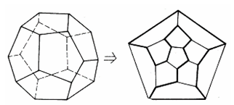
术语来源
汉密尔顿通路源于爱尔兰数学家威廉-罗文-汉密尔顿爵士发明的一种名为 "Voyage Round "的文字游戏。
谜题是以一个城市为起点，沿着十二面体的边缘旅行，在其他 19 个城市中每个城市游览一次，然后回到第一个城市。

Slide 48
示例 5
a
b
e
c
G1
d
G1 有一个汉密尔顿回路：a、b、c、d、e、a。

Slide 49
示例 5
a
b
d
c
G2
G2 没有汉密尔顿回路。
G2 有一条汉密尔顿通路：a、b、c、d。

Slide 50
示例 5
b
g
a
d
c
e
f
G3
G3 没有汉密尔顿回路。
G3 没有汉密尔顿通路。

Slide 51
令人惊讶的是，对于汉密尔顿回路的存在，并没有已知的简单必要和充分标准。
不过，一些充分的标准是已知的。
1. 一个顶点度数为 1 的图不可能有汉密尔顿回路。
2. 一个汉密尔顿回路中不能包含一个较小的回路。

Slide 52
例 6
a
d
e
b
c
G
在 G中没有汉密尔顿回路
因为 G 有一个度数为 1 的顶点。

Slide 53
例 6
a
b
c
d
e
H
所有顶点都有两个度数。
但是 H 没有汉密尔顿回路，因为任何可能的汉密尔顿回路都必须经过 c 两次。

Slide 54
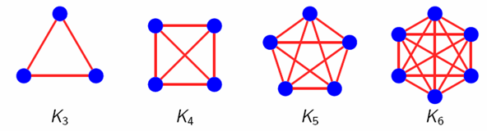
例 7
我们可以在 K 中从任何一个顶点开始找到一个汉密尔顿回路。
我们可以按照任意顺序访问顶点，从而构建这样的回路，因为任何两个顶点之间都存在 Kn 中的边。

Slide 55
练习
8.哪种说法是错误的？ ( )
A.如果一个图有欧拉回路，它一定是强连通图。
B.有割边的图形不可能有欧拉回路。
C.有割点的图不可能有汉密尔顿回路。
D.如果一个有向图是强连通的，那么它一定有一个欧拉回路。
Notes:
已修改

Slide 56
练习
9.从下列有关图论的陈述中选出正确的陈述。_______
A) 汉密尔顿图一定是欧拉图。
B) 无向完全图 (n>=3) 一定是欧拉图。
C)有 0 或 2 个奇数度顶点的连通无向图有一条欧拉路径。
D) 汉密尔顿图是平面图。
Notes:
已修改

Slide 57
哈密顿路径定理
狄拉克定理 如果（但不仅仅是如果）G=(V,E) 是一个简单图，有 n≥3 个顶点，并且 deg(v)≥n/2 ，那么 G 有汉密尔顿回路。
奥雷定理：G=(V,E) 是一个简单图，有 n≥3 个节点，且每对非相邻节点 u,v 的 deg(u)+deg(v)≥n ，则 G 有汉密尔顿回路。

Slide 58
证明
奥雷定理：G＝<V，E>是n阶简单图，n≥3，若对G中两不相邻结点a、b∈V，均有d(a)＋d(b)≥n（*），则G中存在哈密尔顿回路。
证明思路：反证法：
1.假设存在满足（*）的图g，而且假设g中不存在哈密顿回路。
2.构造一个具有更多边的图g'，而且g'中也不存在哈密顿回路。
3.证明 G'存在哈密顿通路。
4.在该哈密顿通路中推导出矛盾，从而假设 1 不成立，原命题得证。

Slide 59
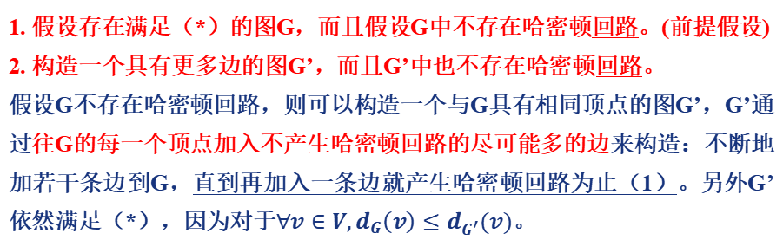
Proof
1. 假设存在满足（*）的图G，而且假设G中不存在哈密顿回路。(前提假设)
2. 构造一个具有更多边的图G’，而且G’中也不存在哈密顿回路。
假设G不存在哈密顿回路，则可以构造一个与G具有相同顶点的图G’，G’通过往G的每一个顶点加入不产生哈密顿回路的尽可能多的边来构造：不断地加若干条边到G，直到再加入一条边就产生哈密顿回路为止（1）。另外G’依然满足（*），因为对于$∀v∈V,d_{G}\left(v\right)≤d_{G^{′}}(v)$。
重复在G上任意地添加边，直到再加任意边就会出现哈密顿回路
在G’上增加任意一个边都会出现哈密顿回路
(添加边的顺序不影响证明的结果，只需要最终G’满足（1）)
图G
图G’

Slide 60
证明
3.证明 G'存在哈密顿通路。
命题：对G'中任意两个不相邻的节点a, b，都能存在一条以a为起点，b为终点的哈密顿通路。
证明：根据G'的定义，在G'中添加任意一个边都会出现哈密顿回路。因此在G'中添加连接a, b的边就会出现哈密顿回路，那么该哈密顿回路除去边(a,b)后就是一条以a为起点，b为终点的哈密顿通路。
b
b
b
连接a,b后出现哈密顿回路
因此原G'中存在哈密顿通路
a
a
a
图 G'
图 G'

Slide 61

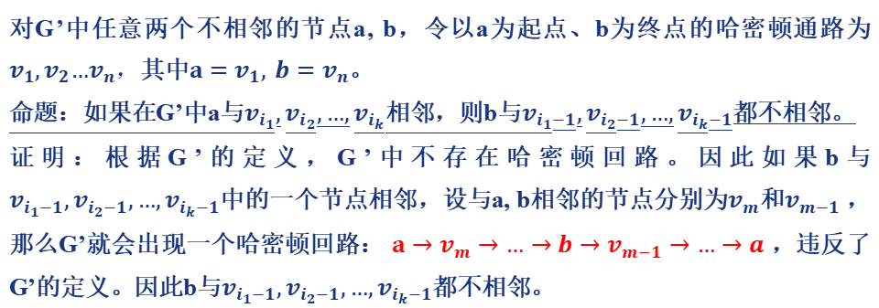



Proof
4. 证明该哈密顿通路中存在矛盾。
对G’中任意两个不相邻的节点a, b，令以a为起点、b为终点的哈密顿通路为$v_{1},v_{2}…v_{n}，$其中$a=v_{1}, b=v_{n}$。
命题：如果在G’中a与$v_{i_{1}},v_{i_{2}},…,v_{i_{k}}$相邻，则b与$v_{i_{1}−1},v_{i_{2}−1},…,v_{i_{k}−1}$都不相邻。
证明：根据G’的定义，G’中不存在哈密顿回路。因此如果b与$v_{i_{1}−1},v_{i_{2}−1},…,v_{i_{k}−1}$中的一个节点相邻，设与a, b相邻的节点分别为$v_{m}$和$v_{m−1}$，那么G’就会出现一个哈密顿回路： $a→v_{m}→…→b→v_{m−1}→…→a$ ，违反了G’的定义。因此b与$v_{i_{1}−1},v_{i_{2}−1},…,v_{i_{k}−1}$都不相邻。
$$a=v_{1}$$
$$b=v_{n}$$
$$v_{m−1}$$
$$v_{m}$$

Slide 62
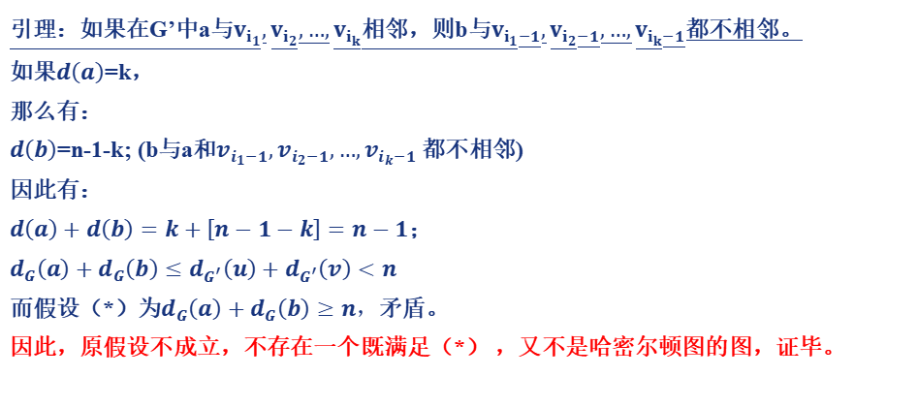
Proof
4. 证明该哈密顿通路中存在矛盾。
引理：如果在G’中a与$v_{i_{1}},v_{i_{2}},…,v_{i_{k}}$相邻，则b与$v_{i_{1}−1},v_{i_{2}−1},…,v_{i_{k}−1}$都不相邻。
如果$d\left(a\right)$=k，
那么有：
$d\left(b\right)$=n-1-k; (b与a和$v_{i_{1}−1},v_{i_{2}−1},…,v_{i_{k}−1}$都不相邻)
因此有：
$d\left(a\right)+d\left(b\right)=k+\left[n−1−k\right]=n−1$；
$d_{G}\left(a\right)+d_{G}\left(b\right)≤d_{G^{′}}\left(u\right)+d_{G^{′}}\left(v\right)<n$
而假设（*）为$d_{G}\left(a\right)+d_{G}\left(b\right)≥n，$矛盾。
因此，原假设不成立，不存在一个既满足（*） ，又不是哈密尔顿图的图，证毕。

Slide 63
奥雷定理和迪亚克定理都为连通的简单图形具有汉密尔顿回路提供了充分条件。
然而，这些定理并没有为汉密尔顿回路的存在提供必要条件。

Slide 64
目前已知的在图中寻找汉密尔顿回路或确定不存在此类回路的最佳算法，其最坏情况下的时间复杂度都是指数级的。
找到一种能在最坏情况下以多项式时间复杂度解决这个问题的算法将是一项重大成就，因为它已被证明是 NP-完全问题。

Slide 65
应用
汉密尔顿回路和通路可用于解决实际问题。
旅行商问题要求找出旅行推销员访问一组城市的最短路线。
这个问题简化为在一个完整图中找到一个汉密尔顿回路，使其边的总重量尽可能小。

Slide 66
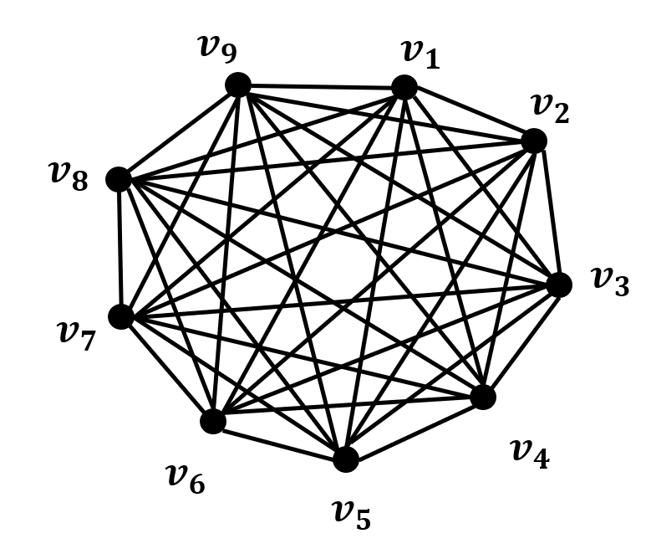
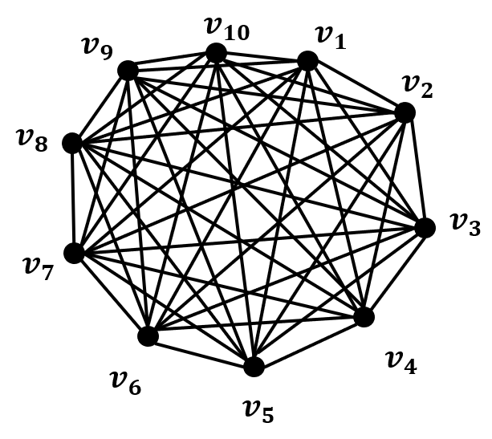
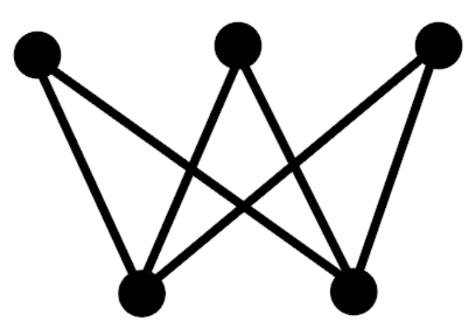
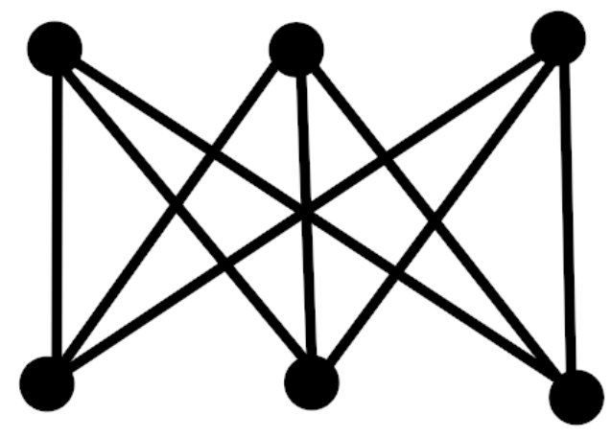
练习
10.哪个图形既有欧拉回路又有汉密尔顿回路？（ ）
A) K_{9.} B)K₁₀ . C) K_{2,3} . D) K ._{3,3}
Notes:
已修改

Slide 67
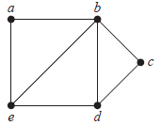
练习
11.确定给定图形是否有汉密尔顿回路。如果有，请找出这样的回路。如果没有，请给出论据说明为什么没有这样的回路。
Notes:
已修改

Slide 68
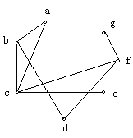
练习
12.有七个人 a、b、c、d、e、f、g，他们会说的语言如下：a. 英语；b. 汉语；c. 英语；d. 汉语；e. 英语；f. 英语；g. 英语：英语；b: 中文、英语；c：英语、西班牙语、俄语，d：日语、汉语、e：德国、西班牙，f：法国、日本、俄罗斯，g：法国、德国，你能把这七个人的座位安排在圆桌上，让每个人都能和他旁边的人交谈吗？
Notes:
已修改

Slide 69
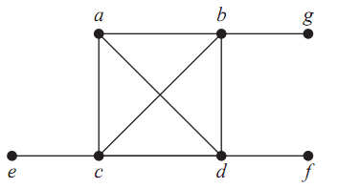
练习
13.判断给定图形是否有汉密尔顿回路。如果有，请找出这样的回路。如果不存在，请给出论据说明为什么不存在这样的回路。
Notes:
已修改

Slide 70
应用
70

Slide 71
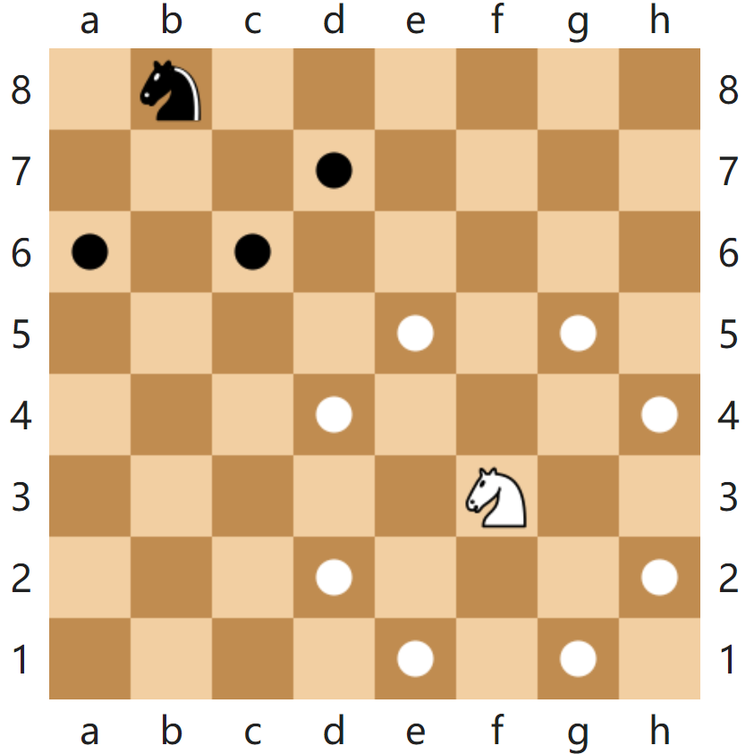
应用
1.在国际象棋中马是这样一种棋子：它的移动可以是水平两格和垂直一格，或者是水平一格和垂直两格。如图所示，白色马有8个合法的移动落点（用白色点表示）。在8*8黑白相同的棋盘上跳动一只马，不论跳动方向如何，要使这只马完成每一种可能的跳动恰好一次（即不产生重复的跳动），请问有可能吗？

Slide 72
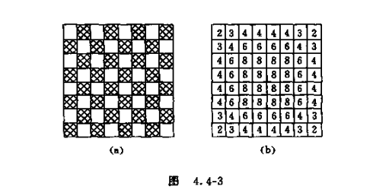
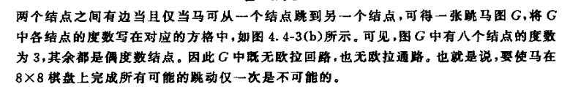
应用

Slide 73
应用
2. 11个学生打算这几天都在一张圆桌上共进午餐，并且希望每次午餐时每个学生两旁所坐的人都不同，问这11个人共进午餐最多能有多少天？（提示:
无向完全图K_{n}有多少条无公共边的汉密尔顿回路?）

Slide 74
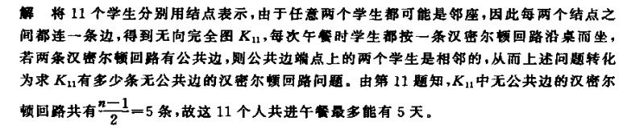
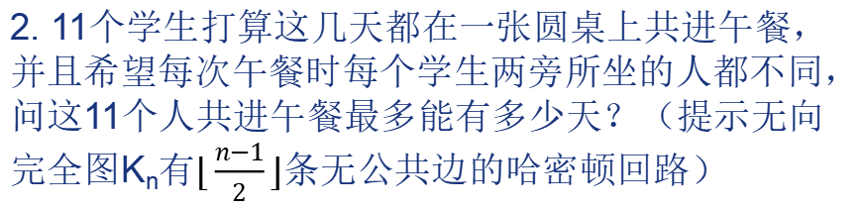

应用
2. 11个学生打算这几天都在一张圆桌上共进午餐，并且希望每次午餐时每个学生两旁所坐的人都不同，问这11个人共进午餐最多能有多少天？（提示无向完全图K_{n}有$⌊\frac{n−1}{2}⌋$条无公共边的哈密顿回路）
$K_{N}$有$\frac{N(N−1)}{2}$条边，每个哈密尔顿回路有N条边，因此边不重复的哈密尔顿回路最多有$\left\lfloor \frac{N−1}{2}\right\rfloor 条$

Slide 75
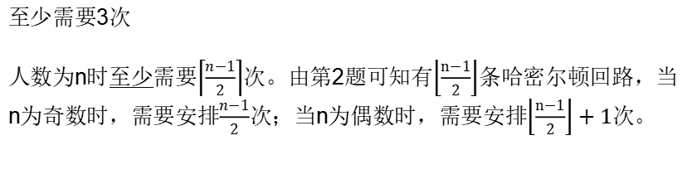
应用
3.七个互不相识的人参加交友会。组织者使用圆桌确保每个人可以与两侧的人进行交流。为了促进参与者之间的相互了解，组织者将在设定的时间间隔（每隔一段时间）重新安排他们的座位，使每个人都有机会认识不熟悉的参与者。
为了确保每个人都能与所有成员交流，组织者至少需要安排多少次座位？
如果有 n （n 是一个质数且 n≥3）个人，组织者至少需要安排多少次座位？
至少需要3次
人数为n时至少需要$\left\lceil \frac{n−1}{2}\right\rceil$次。由第2题可知有$\left\lfloor \frac{n−1}{2}\right\rfloor$条哈密尔顿回路，当n为奇数时，需要安排$\frac{n−1}{2}$次；当n为偶数时，需要安排$\left\lfloor \frac{n−1}{2}\right\rfloor +1$次。

Slide 76
第 4.5 节结束
点击编辑公司标语。
76

